Slide 1
13 주차
모니터링과 운영 (M3 파이프라인 완성)
로그와 메트릭을 CloudWatch로 보고, 에러율 알람 메일을 받게 만들 수 있다
클라우드 MLOps · 연성대학교 · 230분
NCS 2001070404_20v1.1 2001070404_20v1.3 2001070405_20v1.1 2001070308_19v1.3
Notes:
도입 데모를 반드시 먼저 보여주세요. 정상 요청 30건을 쏘고 대시보드 선이 올라가는 것, 깨진 요청 20건을 쏘고 에러율이 치솟는 것, 그리고 메일함에 알람이 도착한 화면까지. 오늘 만들 것은 이 메일 한 통이라고 말합니다.
[Sources] - https://docs.aws.amazon.com/AmazonCloudWatch/latest/monitoring/create_dashboard.html - https://console.aws.amazon.com/cloudwatch/

Slide 2
오늘의 흐름
230분 · 10분 조기 종료 · 오늘 M3를 넘습니다
지난주 복습 + 오늘 만들 결과물 데모
10분
이론 — 서비스가 죽는 이유 / 로그·메트릭·알람 / 드리프트
45분
휴식
10분
실습 A — CloudWatch 메트릭 · 대시보드 · 알람
50분
휴식
10분
실습 B — 드리프트 점검 · 운영 체크리스트 · M3 점검
85분
체크포인트 + 다음주 예고
15분
리소스 정리 타임
5분
클라우드 MLOps · 13주차
2
Notes:
실습 B의 마지막 25분은 M3 전 구간 연결 점검에 씁니다. 팀별로 강사 앞에서 통과해야 하므로 시간 배분을 미리 공지하세요. M3는 오늘 반드시 넘어갑니다.
[Sources] - https://docs.aws.amazon.com/AmazonCloudWatch/latest/monitoring/create_dashboard.html - https://console.aws.amazon.com/cloudwatch/

Slide 3
1
왜 모니터링을 하는가
여러분 API는 이번 주말에 죽습니다
Notes:
[Sources] - https://docs.aws.amazon.com/AmazonCloudWatch/latest/monitoring/create_dashboard.html - https://console.aws.amazon.com/cloudwatch/

Slide 4
서비스가 죽는 이유 다섯 가지
학생 프로젝트에서 실제로 본 사망 원인을 빈도순으로
1
1위 디스크가 꽉 찬다
로그와 배포 이미지가 쌓인다. 30GB는 생각보다 금방 찬다
2
2위 메모리 부족(OOM)
지금 알 수 있나요
커널이 제일 많이 먹는 놈을 죽인다. 이유가 안 남는다
다섯 중 하나도 모른다
브라우저로 들어가야 안다
죽었는지도 모른다
그래서 오늘 모니터링을
3
3위 재부팅 후 안 올라온다
--restart unless-stopped 가 없으면 안 뜬다
4
4위 의존성이 조용히 바뀐다
버전을 못 박지 않으면 어제 되던 코드가 오늘 안 된다
5
5위 외부 서비스 장애
S3 권한 만료, Bedrock 쿼터 초과 같은 경우
클라우드 MLOps · 13주차
4
Notes:
디스크가 압도적 1위입니다. 지난주에 자동 배포를 만들었으니 커밋할 때마다 이미지가 EC2에 하나씩 쌓인다는 점을 연결해서 설명하세요. df -h 로 80%가 넘으면 docker system prune -af 를 칩니다.
[Sources] - https://docs.aws.amazon.com/AmazonCloudWatch/latest/monitoring/create_dashboard.html - https://console.aws.amazon.com/cloudwatch/

Slide 5
모니터링은 잘 되는지 확인하는 게 아니라
죽었을 때 내가 먼저 아는 것입니다
사용자보다 먼저 알아야 합니다
Notes:
학생들에게 지금 여러분 서비스가 살았는지 죽었는지 아느냐고 물어보세요. 브라우저로 들어가 봐야 압니다. 그 상태를 깨는 것이 오늘 수업의 목적입니다.
[Sources] - https://docs.aws.amazon.com/AmazonCloudWatch/latest/monitoring/create_dashboard.html - https://console.aws.amazon.com/cloudwatch/

Slide 6
로그 · 메트릭 · 알람은 다른 물건입니다
병원으로 비유하면 이렇습니다
1
로그 = 진료기록부
2
메트릭 = 체온·혈압
사건 하나에 줄 하나. 상세하고 양이 많습니다. 평소에 읽는 게 아니라 사후에 원인을 캘 때 봅니다.
시간에 따라 찍히는 숫자 하나. 로그를 요약한 것이라 가볍고 그래프로 추세가 한눈에 보입니다.
3
알람 = 호출벨
메트릭에 조건을 걸어둡니다. 대시보드는 봐야 의미가 있지만 알람은 자고 있어도 옵니다.
클라우드 MLOps · 13주차
6
Notes:
로그만 있으면 안 되냐고 물어보세요. 지난 한 시간 평균 응답시간을 알려면 로그 몇만 줄을 매번 계산해야 합니다. 느리고 비쌉니다. 그래서 미리 숫자로 뽑아 놓는 것이 메트릭입니다.
[Sources] - https://docs.aws.amazon.com/AmazonCloudWatch/latest/monitoring/create_dashboard.html - https://console.aws.amazon.com/cloudwatch/

Slide 7
무슨 숫자를 봐야 하나
지표를 100개 만들면 아무도 안 봅니다
1
인터페이스가 살아 있는가
요청이 들어오고 응답이 나가는가. /health와 요청 수
2
성능이 유지되는가
우리 수업 핵심 지표
응답시간과 에러율
추론 횟수
평균 응답시간
에러율
서버 메모리·디스크
3
자원이 남아 있는가
CPU · 메모리 · 디스크. 사망 원인 1·2위
4
좋은 지표의 조건 셋
측정 가능 · 나빠지면 사용자가 불편 · 우리가 할 조치가 있음
클라우드 MLOps · 13주차
7
Notes:
조건 셋을 못 채우면 그건 지표가 아니라 장식이라고 말해주세요. 알람이 너무 자주 오면 사람이 무시하기 시작하는데, 이걸 알람 피로라고 하고 알람이 없는 것보다 나쁩니다. 그래서 임계값은 울리면 내가 지금 뭔가 한다 수준으로 잡습니다.
[Sources] - https://docs.aws.amazon.com/AmazonCloudWatch/latest/monitoring/create_dashboard.html - https://console.aws.amazon.com/cloudwatch/

Slide 8
모델은 배포한 날부터 나빠집니다
조용히
에러가 안 납니다. 200 OK로 틀린 답을 줍니다
2019년 데이터로 학습한 모델이 2020년 코로나를 만나면 예측이 다 틀립니다
코드는 한 줄도 안 바뀌었습니다. 세상이 바뀐 것입니다
서버는 멀쩡히 200을 돌려주고 로그에도 문제가 없습니다
그래서 성능이 아니라 입력 데이터를 따로 감시합니다
Notes:
이 과목에서 제일 중요한 이야기 중 하나라고 예고하고 시작하세요. 4주차에 나온 정확도는 테스트 데이터에서 나온 숫자인데, 서비스는 미래의 데이터를 상대한다는 점을 짚어주면 이해가 빠릅니다.
[Sources] - https://docs.aws.amazon.com/AmazonCloudWatch/latest/monitoring/create_dashboard.html - https://console.aws.amazon.com/cloudwatch/

Slide 9
드리프트는 두 종류입니다
우리말로 하면 표류
데이터 드리프트
컨셉 드리프트
들어오는 입력의 분포가 바뀐다
학습 때 평균 34세, 지금 51세
모델이 본 적 없는 영역을 추측
정답 없이 입력만 봐도 감지 가능
오늘 실습 B에서 이걸 만든다
입력과 정답의 관계가 바뀐다
금리와 연체의 관계가 뒤집힌다
정답을 받아야 알 수 있다
정답은 3개월 뒤에 온다
더 무섭고 더 잡기 어렵다
클라우드 MLOps · 13주차
9
Notes:
성능을 정확히 재려면 정답이 필요한데 정답은 늦게 옵니다. 이탈 예측이 맞았는지는 3개월 뒤에 압니다. 그래서 차선책으로 입력 분포를 감시하는 겁니다. 정교하진 않지만 없는 것보다 압도적으로 낫습니다.
[Sources] - https://docs.aws.amazon.com/AmazonCloudWatch/latest/monitoring/create_dashboard.html - https://console.aws.amazon.com/cloudwatch/

Slide 10
언제 다시 학습할 것인가
프로젝트 문서에 한 줄이라도 적으세요
1
정기형
매주 월요일 새벽처럼 시간표대로. 단순하고 관리가 쉽다
2
감시형
경고가 뜨면 먼저
드리프트 지표가 임계값을 넘으면. 효율적이지만 설계가 필요
전처리 코드부터 의심
절반 이상은 파이프라인 버그
컬럼 순서 바뀜 확인
단위 바뀜 확인
3
사건형
정책이 바뀌었다, 신제품이 나왔다 같은 사건이 생기면
4
3주짜리 프로젝트는
실제로 못 돌립니다. 대신 어떤 주기로 할지 한 줄 적습니다
클라우드 MLOps · 13주차
10
Notes:
재학습 정책 한 줄이 있는 팀과 없는 팀은 발표 때 완전히 다르게 보입니다. NCS 선정모델 성능 관리하기가 요구하는 게 정확히 이겁니다. 모델을 만들어봤다와 모델을 운영해봤다를 가르는 지점이라고 말해주세요.
[Sources] - https://docs.aws.amazon.com/AmazonCloudWatch/latest/monitoring/create_dashboard.html - https://console.aws.amazon.com/cloudwatch/

Slide 11
오늘 개념만 소개하고 실습하지 않는 것
교육계획서에 의도적 미채택 영역으로 명시되어 있습니다
!
SLA · SLO · SLI 와 과금 · VOC 는 실습에서 제외합니다
SLA는 계약, SLO는 우리가 잡은 목표치, SLI는 실제로 재는 숫자입니다
SLA는 협의할 상대인 고객이 있어야 성립합니다. 우리 이용자는 우리 자신입니다
과금 정책과 VOC 대응은 실제 이용자와 조직 프로세스가 있어야 합니다
시험에는 개념 문항으로 나옵니다. 셋의 차이는 답할 수 있어야 합니다
오늘 만드는 에러율은 SLI의 가장 기초 형태라는 것만 연결해서 기억하세요
클라우드 MLOps · 13주차
11
Notes:
솔직하게 말한다는 태도로 설명하세요. 실습으로 전환할 수 없는 이유를 분명히 말해주면 오히려 신뢰가 생깁니다. 가용률은 전체 요청에서 에러 요청을 뺀 비율이라고 알려주면 이미 SLI를 만들고 있다는 감이 옵니다.
[Sources] - https://docs.aws.amazon.com/AmazonCloudWatch/latest/monitoring/create_dashboard.html - https://console.aws.amazon.com/cloudwatch/

Slide 12
2
실습 A — 메트릭 · 대시보드 · 알람
50분 · 다 함께 따라합니다
Notes:
[Sources] - https://docs.aws.amazon.com/AmazonCloudWatch/latest/monitoring/create_dashboard.html - https://console.aws.amazon.com/cloudwatch/

Slide 13
실습 A 수행 순서
막히면 순서를 건너뛰지 말고 손을 드세요
1
CloudWatch 권한 확인
put-metric-data 가 오류 없이 끝나는지 먼저 테스트
2
메트릭 미들웨어 붙이기
observability.py 추가 + main.py 두 줄. 커밋하면 자동 배포
3
CloudWatch Agent 설치
메모리·디스크 사용률과 app.log 를 수집합니다
4
대시보드 위젯 만들기
추론 횟수 · 응답시간 · 에러율 · 서버 자원
5
SNS 구독 후 에러율 알람
확인 메일 링크를 눌러야 알람이 옵니다
클라우드 MLOps · 13주차
13
Notes:
권한 테스트에서 AccessDenied가 뜨면 학생 권한으로는 해결이 안 되니 바로 강사를 부르라고 하세요. 인스턴스 역할에 CloudWatchAgentServerPolicy를 붙여야 합니다. 메트릭은 콘솔에 뜨기까지 2~3분 걸리니 안 보인다고 바로 다시 하지 말라고 미리 말합니다.
[Sources] - https://docs.aws.amazon.com/AmazonCloudWatch/latest/monitoring/create_dashboard.html - https://console.aws.amazon.com/cloudwatch/

Slide 14
대시보드 위젯 구성
이름 mlops-<팀번호> 로 만듭니다
위젯 | 지표 | 통계 | 기간
추론 횟수 | InferenceCount | 합계(Sum) | 5분
평균 응답시간 | LatencyMs | 평균(Average) | 5분
에러율(%) | 수식 (m1/m2)*100 | — | 5분
서버 메모리 | mem_used_percent | 평균(Average) | 5분
서버 디스크 | disk_used_percent | 평균(Average) | 5분
드리프트 점수 | DriftScore | 최대(Maximum) | 1일
클라우드 MLOps · 13주차
14
Notes:
에러율 위젯은 지표 두 개를 먼저 추가한 뒤 Math expression으로 만듭니다. m1이 ErrorCount인지 왼쪽 Id 열에서 반드시 확인하게 하세요. 원본 두 지표는 눈 아이콘을 꺼서 숨깁니다. DriftScore 위젯은 실습 B가 끝난 뒤에 추가합니다.
[Sources] - https://docs.aws.amazon.com/AmazonCloudWatch/latest/monitoring/create_dashboard.html - https://console.aws.amazon.com/cloudwatch/

Slide 15
메트릭이 올라오는지 확인
EC2 안에서 실행합니다
bash
# 1. 권한이 되는지 먼저 확인
aws cloudwatch put-metric-data --region ap-northeast-2 \
--namespace "MLOps/<팀번호>" --metric-name PermissionTest --value 1
echo "종료코드: $?"
# 2. 정상 요청을 20건 쏜다
for i in $(seq 1 20); do
curl -s -o /dev/null -w "%{http_code} " \
-X POST http://localhost:8000/predict \
-H "Content-Type: application/json" \
-d '<7주차에 성공했던 요청 JSON>'
done
# 3. 메트릭이 올라왔는지 확인 (반영까지 2~3분)
aws cloudwatch list-metrics --region ap-northeast-2 \
--namespace "MLOps/<팀번호>" --output table
InferenceCount · LatencyMs · ErrorCount 세 개가 보이면 성공입니다.
클라우드 MLOps · 13주차
15
Notes:
종료코드가 0이면 권한이 있는 겁니다. 요청을 쏜 뒤에 EC2에서 tail -3 /var/log/mlops/app.log 로 로그가 쌓이는 것도 같이 보여주세요. 로그 파일이 없으면 컨테이너 볼륨 마운트가 빠진 겁니다.
[Sources] - https://docs.aws.amazon.com/AmazonCloudWatch/latest/monitoring/create_dashboard.html - https://console.aws.amazon.com/cloudwatch/

Slide 16
알람 메일 받기
오늘 최다 사고 지점입니다
bash
# 1. 알림 주제 만들기
TOPIC_ARN=$(aws sns create-topic --region ap-northeast-2 \
--name mlops-alert-<팀번호> --query TopicArn --output text)
# 2. 팀원 이메일 구독 (한 명씩 반복, 최소 2명)
aws sns subscribe --region ap-northeast-2 --topic-arn "$TOPIC_ARN" \
--protocol email --notification-endpoint "<본인 이메일 주소>"
# 3. 확인 메일의 Confirm subscription 링크를 누른 뒤 상태 확인
aws sns list-subscriptions-by-topic --region ap-northeast-2 \
--topic-arn "$TOPIC_ARN" --query "Subscriptions[].[Endpoint]" --output table
# 4. 에러율 10% 초과 알람 (수식은 alarm-error-rate.json 에)
aws cloudwatch put-metric-alarm --region ap-northeast-2 \
--alarm-name "mlops-<팀번호>-error-rate" --threshold 10 \
--metrics file://alarm-error-rate.json \
--comparison-operator GreaterThanThreshold --evaluation-periods 1 \
--treat-missing-data notBreaching --alarm-actions "$TOPIC_ARN"
확인 메일 링크를 안 누르면 PendingConfirmation 상태로 남아 알람이 영원히 안 옵니다.
클라우드 MLOps · 13주차
16
Notes:
학교 메일은 스팸함을 반드시 확인시키세요. 아예 안 오면 개인 메일로 다시 구독합니다. 알람을 만든 뒤에는 sns publish 로 배달 테스트를 먼저 하고, /predict/_boom 을 30번 호출해 일부러 알람을 울립니다.
[Sources] - https://docs.aws.amazon.com/AmazonCloudWatch/latest/monitoring/create_dashboard.html - https://console.aws.amazon.com/cloudwatch/

Slide 17
여기서 막히면
실습 A에서 실제로 터지는 문제
증상 | 원인 | 조치
put-metric-data 가 AccessDenied | 인스턴스 역할에 권한 없음 | 강사 호출. 학생 권한으로는 역할 수정 불가
에이전트가 status: stopped | config.json 문법 오류 | python3 -m json.tool 로 검사 후 fetch-config 재실행
로그 그룹이 안 생김 | app.log 파일이 없음 | 컨테이너의 -v /var/log/mlops 마운트 확인
메트릭이 콘솔에 안 보임 | 반영 전이거나 네임스페이스 오타 | 3분 대기 후 list-metrics 로 실제 이름 확인
알람은 ALARM인데 메일이 안 옴 | 구독 확인 메일 미클릭 | PendingConfirmation 확인 후 메일함·스팸함 링크 클릭
알람이 5xx에 반응 안 함 | 422는 ErrorCount에 안 잡힘 | /predict/_boom 으로 5xx를 만들어 확인
클라우드 MLOps · 13주차
17
Notes:
알람이 계속 INSUFFICIENT_DATA면 요청이 아예 없어서 데이터가 없는 겁니다. 정상입니다. 요청 몇 건을 쏘고 다시 보게 하세요. 50분이 지나면 강제 종료하고 완성본 태그를 가져다 쓰게 합니다.
[Sources] - https://docs.aws.amazon.com/AmazonCloudWatch/latest/monitoring/create_dashboard.html - https://console.aws.amazon.com/cloudwatch/

Slide 18
3
실습 B — 드리프트 점검과 M3
85분 · 팀이 직접 · 마지막 25분은 M3 점검
Notes:
[Sources] - https://docs.aws.amazon.com/AmazonCloudWatch/latest/monitoring/create_dashboard.html - https://console.aws.amazon.com/cloudwatch/

Slide 19
실습 B 수행 순서
정상이란 이런 모습이다 라는 기준선을 먼저 만듭니다
1
기준선 만들기
학습에 쓴 데이터의 평균·표준편차를 S3에 저장
2
입력을 로그에 남기기
/predict 안에 한 줄 추가. 개인정보 컬럼은 빼고 남긴다
3
드리프트 점검 실행
최근 입력을 기준선과 비교해 점수를 낸다
4
일부러 드리프트 만들기
수치 컬럼 하나를 10배로 키워 10건 호출 후 재실행
5
운영 체크리스트 작성
일일 점검 5줄과 장애 접수 절차를 팀 문서에
클라우드 MLOps · 13주차
19
Notes:
기준선은 반드시 학습에 쓴 데이터로 만들어야 합니다. 테스트 데이터로 만드는 팀이 매년 나옵니다. 그리고 입력 로그에 이름이나 연락처가 그대로 찍히는 팀을 잡아내세요. 감점 사유입니다.
[Sources] - https://docs.aws.amazon.com/AmazonCloudWatch/latest/monitoring/create_dashboard.html - https://console.aws.amazon.com/cloudwatch/

Slide 20
드리프트 점검 실행
정상 상태와 유발 후, 두 화면이 오늘 제출물입니다
bash
# 1. 기준선 만들기 (학습에 쓴 데이터로. 테스트 데이터가 아니다)
python scripts/make_baseline.py
aws s3 ls s3://<팀 S3 버킷 이름>/models/ --region ap-northeast-2
# 2. 정상 입력을 20건쯤 쏜 뒤 점검
python scripts/drift_check.py --last 200
# 3. 일부러 드리프트 만들기 (수치 컬럼 하나만 10배로)
for i in $(seq 1 10); do
curl -s -o /dev/null -X POST http://localhost:8000/predict \
-H "Content-Type: application/json" \
-d '<정상 요청 JSON에서 수치 컬럼 하나만 10배로 키운 것>'
done
python scripts/drift_check.py --last 30
표준화거리 = 최근평균과 학습평균의 차이를 학습표준편차로 나눈 값. 0.5 미만 정상 / 1.0 이상 경고
클라우드 MLOps · 13주차
20
Notes:
드리프트를 유발한 뒤 해당 컬럼 판정이 경고로 바뀌고 학습범위밖 건수가 올라가는 것을 눈으로 확인시키세요. 그리고 이 점수는 DriftScore 메트릭으로도 올라가니 대시보드에 위젯을 하나 더 추가하고 주석선 1.0을 긋게 합니다.
[Sources] - https://docs.aws.amazon.com/AmazonCloudWatch/latest/monitoring/create_dashboard.html - https://console.aws.amazon.com/cloudwatch/

Slide 21
팀 운영 체크리스트에 들어갈 것
체크리스트는 실력 없는 사람용이 아니라 피곤한 사람용입니다
1
서비스 정보
주소 · 인스턴스 ID · 대시보드 이름 · 알람 수신자
2
일일 점검 다섯 줄
1차 조치 매뉴얼
헬스체크 · 에러율 · 응답시간 · 디스크 · 드리프트 점수
무응답이면 docker ps
에러율 급증이면 revert
디스크 80%면 prune -af
드리프트면 전처리 확인
3
점검 기록표
본 것을 남깁니다. 남기지 않은 점검은 안 한 것과 같습니다
4
장애 접수 절차
누가 어디에 올리고 몇 분 안에 회신하는지 미리 정합니다
5
재학습 정책 한 줄
정기형 · 감시형 · 사건형 중 하나와 그 이유
클라우드 MLOps · 13주차
21
Notes:
조종사는 30년 경력자도 이륙 전에 종이 체크리스트를 소리 내어 읽습니다. 사람 기억은 피곤하면 무너지기 때문입니다. 매일 3분이면 되고 실무에서는 이걸 하나씩 알람으로 옮기는 것이 운영 개선이라고 말해주세요.
[Sources] - https://docs.aws.amazon.com/AmazonCloudWatch/latest/monitoring/create_dashboard.html - https://console.aws.amazon.com/cloudwatch/

Slide 22
M3 — 전 구간 연결 체크리스트
팀별로 강사 앞에서 통과합니다. 오늘 반드시 넘어갑니다
구간 | 확인 항목 | 확인 방법
데이터 | 원본이 raw/ 에 있고 전처리를 다시 돌리면 processed/ 가 재생성된다 | S3 목록의 타임스탬프 갱신 확인
학습·실험 | MLflow에 비교 가능한 실험 5건 이상, 채택 모델이 어느 실행인지 추적된다 | MLflow 실험 목록과 Models 화면
서빙 | 모델과 API가 한 이미지로 빌드되어 ECR에 있고 /health 가 200 | describe-images + curl
서빙 | 다른 팀원의 노트북에서 /predict 가 정상 응답한다 | 다른 사람 노트북에서 직접 호출
배포 | 커밋 1회로 자동 배포가 끝까지 성공하고 롤백 방법이 README에 있다 | Actions 초록 체크 + README
모니터링 | 대시보드에 지표 3종 이상이 실제 데이터로 그려지고 알람 발송 이력이 있다 | 대시보드 + 알람 History
클라우드 MLOps · 13주차
22
Notes:
네 번째 항목이 오늘의 진짜 관문입니다. 내 컴퓨터에선 되는데요를 깨는 항목이니 팀 안에서 서로 다른 사람 노트북으로 교차 호출을 시키세요. 미통과 항목이 있는 팀은 13주차 코칭을 그 항목부터 시작합니다.
[Sources] - https://docs.aws.amazon.com/AmazonCloudWatch/latest/monitoring/create_dashboard.html - https://console.aws.amazon.com/cloudwatch/

Slide 23
오늘의 체크포인트
제출하면 오늘 수업 완료 · 2점
CloudWatch 대시보드 전체 화면
스크린샷 · 위젯이 실제 데이터로 그려진 상태
수신된 알람 메일
스크린샷 · 제목과 본문이 보이게
드리프트 점검 결과 두 장
스크린샷 · 정상 상태와 드리프트 유발 후
docs/운영체크리스트.md
저장소 URL · 일일 점검, 장애 접수, 재학습 정책까지
클라우드 MLOps · 13주차
23
Notes:
알람 메일이 늦게 오는 팀은 실습 B를 진행하면서 백그라운드로 기다리게 하세요. 메일이 안 오면 set-alarm-state 로 수동 발송해서 배달 자체를 확인할 수 있습니다.
[Sources] - https://docs.aws.amazon.com/AmazonCloudWatch/latest/monitoring/create_dashboard.html - https://console.aws.amazon.com/cloudwatch/

Slide 24
리소스 정리 타임
수업 종료 5분 전
!
EC2는 중지(Stop)만 합니다. 종료하지 마세요
다음 주에도 씁니다. 중지하면 알람이 INSUFFICIENT_DATA가 되는데 정상입니다
잘못 만든 SNS 주제 중복분은 삭제합니다
쓰지 않는 CloudWatch 알람 삭제. 알람 10개 초과분은 과금 대상입니다
로그 그룹 보존기간이 7일인지 확인합니다. 무기한 보존은 비용이 쌓입니다
docker system prune -af 로 이미지를 정리하고 df -h 로 확인합니다
클라우드 MLOps · 13주차
24
Notes:
로그 보존기간을 안 잡으면 무기한 보존이 기본값이라 비용이 계속 붙습니다. put-retention-policy 명령을 화면에 띄워두고 같이 실행하게 하세요.
[Sources] - https://docs.aws.amazon.com/AmazonCloudWatch/latest/monitoring/create_dashboard.html - https://console.aws.amazon.com/cloudwatch/

Slide 25
정리 · 다음 주 예고
1
오늘 배운 것
로그는 사후 기록, 메트릭은 추세, 알람은 안 보고 있어도 부르는 장치
2
오늘의 핵심
이번 주 과제
모델은 조용히 틀린다. 그래서 입력 분포를 따로 감시한다
일일 점검 5회분 기록
M3 미통과 항목 해결
6개월 뒤에도 맞을까 3문장
발표용 입력 데이터 3건
3
다음 주
강의는 20분뿐입니다. 175분이 전부 팀 작업이고 강사가 순회합니다
4
미리 말해둡니다
발표날 데모는 반드시 실패합니다. 그래서 다음 주에 시연 영상을 찍습니다
클라우드 MLOps · 13주차
25
Notes:
다음 주는 손에 가장 많이 남는 회차라고 예고하세요. 그리고 시연 영상은 다음 주에 반드시 강사에게 파일을 보여줘야 하는 필수 통과 조건이라고 지금 못 박아두면 준비가 됩니다.
[Sources] - https://docs.aws.amazon.com/AmazonCloudWatch/latest/monitoring/create_dashboard.html - https://console.aws.amazon.com/cloudwatch/

Slide 26
클라우드 MLOps · 13주차
오늘 시스템에서 데이터가 흐르는 길
로그·메트릭·알람을 연결해 사용자보다 먼저 이상을 발견한다.
FastAPI logs
CloudWatch Logs
Metric filter
Dashboard
Alarm
SNS
왼쪽에서 오른쪽으로 읽습니다. 각 화살표는 다음 단계가 바로 앞 단계의 결과를 입력으로 사용한다는 뜻입니다.
확인 질문: 어느 단계가 실패했는지 파일·로그·URL로 증명할 수 있는가?
Notes:
[Sources]
- https://docs.aws.amazon.com/AmazonCloudWatch/latest/monitoring/create_dashboard.html

Slide 27
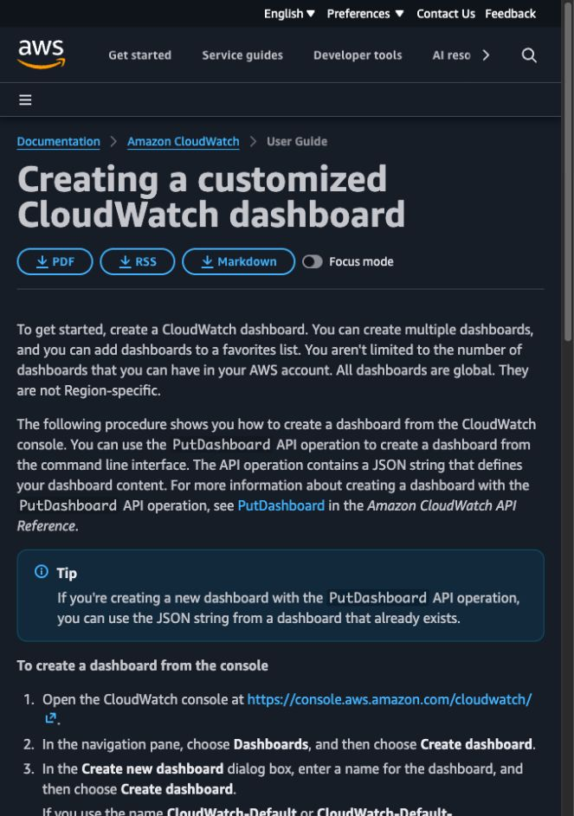
클라우드 MLOps · 13주차
AWS 화면으로 가는 길
콘솔 이동 경로
CloudWatch → Dashboards / Alarms
화면에서 확인할 것
• 리전과 계정/역할
• 리소스 이름과 상태
• 비용이 발생하는 실행 자원
• 작업 뒤 중지·삭제 여부
콘솔 열기
AWS 공식 문서
화면 모양은 바뀔 수 있습니다. 버튼 위치보다 메뉴 이름과 리소스 상태를 기준으로 찾습니다.
Notes:
[Sources]
- https://docs.aws.amazon.com/AmazonCloudWatch/latest/monitoring/create_dashboard.html
- https://console.aws.amazon.com/cloudwatch/
- AWS 공식 문서 화면 캡처, 2026-08-24

Slide 28
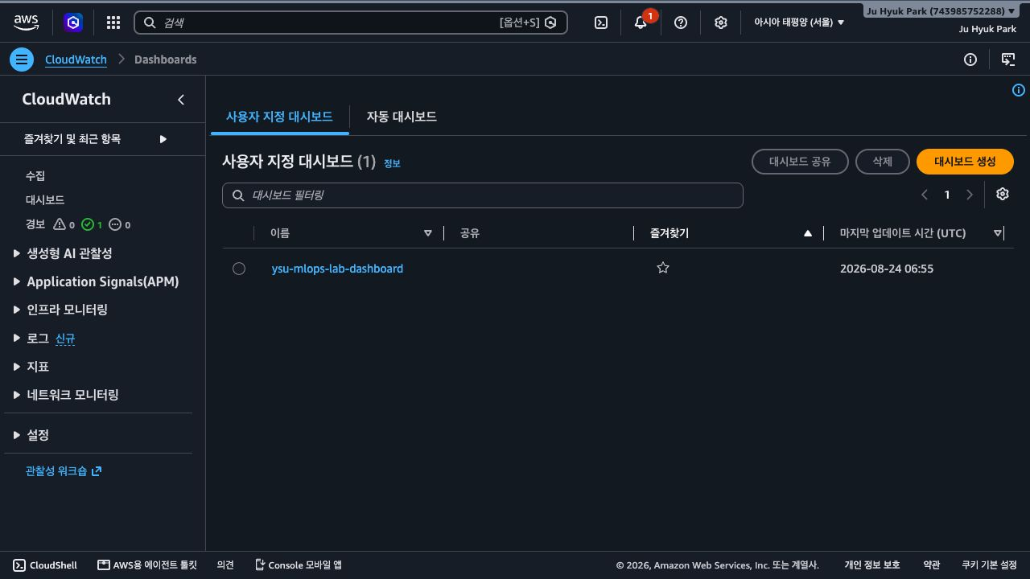
클라우드 MLOps · 13주차
실습 화면 01: CloudWatch 대시보드 목록
콘솔 이동 경로
CloudWatch → Dashboards → Custom dashboards
화면에서 확인할 것
• 대시보드가 늦게 로드될 수 있으므로 목록 개수와 로딩 상태를 구분한다.
실습 원칙
• 메뉴 이름과 리소스 상태를 기준으로 찾습니다.
AWS 콘솔 열기
AWS 공식 문서
실제 AWS 콘솔 화면 · 서울 리전 · 2026-08-24 · 계정 번호 영역 제외
Notes:
[강사 안내]
- 경로: CloudWatch → Dashboards → Custom dashboards
- 확인: 대시보드가 늦게 로드될 수 있으므로 목록 개수와 로딩 상태를 구분한다.
[Sources]
- https://ap-northeast-2.console.aws.amazon.com/cloudwatch/home?region=ap-northeast-2#dashboards
- https://docs.aws.amazon.com/AmazonCloudWatch/latest/monitoring/create_dashboard.html
- 실제 AWS 콘솔 캡처, 2026-08-24

Slide 29
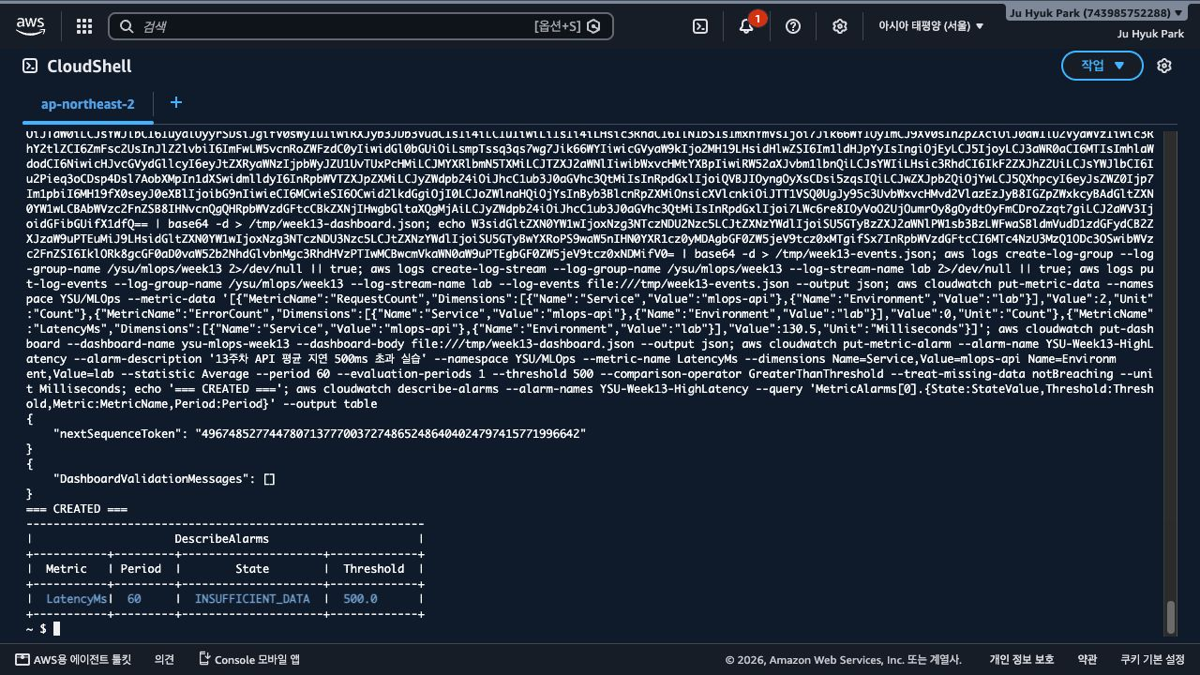
클라우드 MLOps · 13주차
실습 화면 02: 로그·지표·대시보드·경보 생성
콘솔 이동 경로
CloudShell → logs·cloudwatch 명령 실행
화면에서 확인할 것
• 대시보드 검증 오류가 없고 새 경보가 데이터 부족으로 시작하는지 확인한다.
실습 원칙
• 메뉴 이름과 리소스 상태를 기준으로 찾습니다.
AWS 콘솔 열기
AWS 공식 문서
실제 AWS 콘솔 화면 · 서울 리전 · 2026-08-24 · 계정 번호 영역 제외
Notes:
[강사 안내]
- 경로: CloudShell → logs·cloudwatch 명령 실행
- 확인: 대시보드 검증 오류가 없고 새 경보가 데이터 부족으로 시작하는지 확인한다.
[Sources]
- https://ap-northeast-2.console.aws.amazon.com/cloudshell/home?region=ap-northeast-2
- https://docs.aws.amazon.com/AmazonCloudWatch/latest/monitoring/create_dashboard.html
- 실제 AWS 콘솔 캡처, 2026-08-24

Slide 30
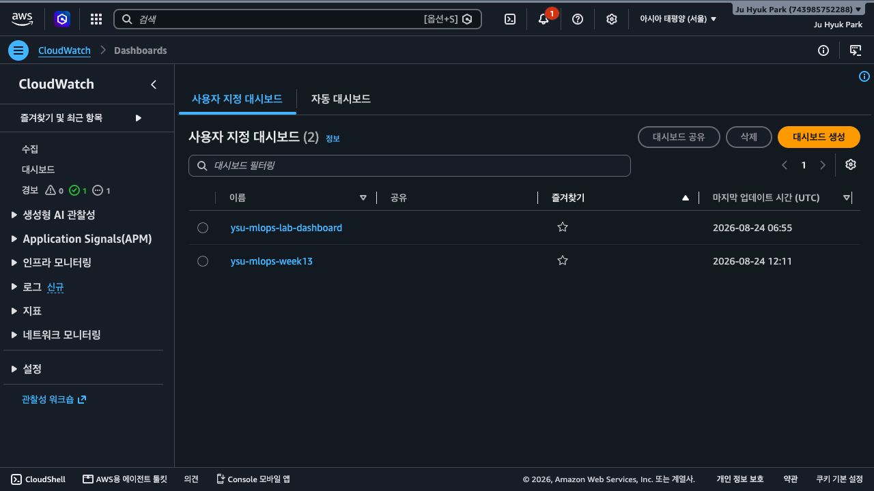
클라우드 MLOps · 13주차
실습 화면 03: 13주차 대시보드 생성 확인
콘솔 이동 경로
CloudWatch → Dashboards
화면에서 확인할 것
• 기존 대시보드와 ysu-mlops-week13이 함께 표시되는지 확인한다.
실습 원칙
• 메뉴 이름과 리소스 상태를 기준으로 찾습니다.
AWS 콘솔 열기
AWS 공식 문서
실제 AWS 콘솔 화면 · 서울 리전 · 2026-08-24 · 계정 번호 영역 제외
Notes:
[강사 안내]
- 경로: CloudWatch → Dashboards
- 확인: 기존 대시보드와 ysu-mlops-week13이 함께 표시되는지 확인한다.
[Sources]
- https://ap-northeast-2.console.aws.amazon.com/cloudwatch/home?region=ap-northeast-2#dashboards
- https://docs.aws.amazon.com/AmazonCloudWatch/latest/monitoring/create_dashboard.html
- 실제 AWS 콘솔 캡처, 2026-08-24

Slide 31
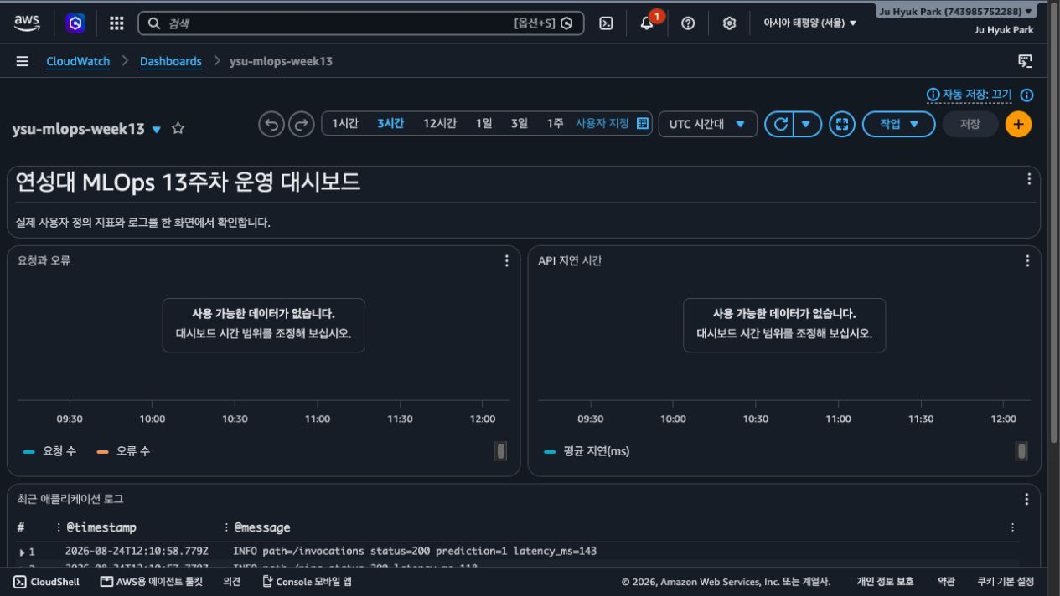
클라우드 MLOps · 13주차
실습 화면 04: 운영 대시보드와 로그 위젯
콘솔 이동 경로
CloudWatch → Dashboards → ysu-mlops-week13
화면에서 확인할 것
• 요청·오류, 지연 시간, 최근 로그 위젯의 목적을 구분한다.
실습 원칙
• 메뉴 이름과 리소스 상태를 기준으로 찾습니다.
AWS 콘솔 열기
AWS 공식 문서
실제 AWS 콘솔 화면 · 서울 리전 · 2026-08-24 · 계정 번호 영역 제외
Notes:
[강사 안내]
- 경로: CloudWatch → Dashboards → ysu-mlops-week13
- 확인: 요청·오류, 지연 시간, 최근 로그 위젯의 목적을 구분한다.
[Sources]
- https://ap-northeast-2.console.aws.amazon.com/cloudwatch/home?region=ap-northeast-2#dashboards/dashboard/ysu-mlops-week13
- https://docs.aws.amazon.com/AmazonCloudWatch/latest/monitoring/create_dashboard.html
- 실제 AWS 콘솔 캡처, 2026-08-24

Slide 32
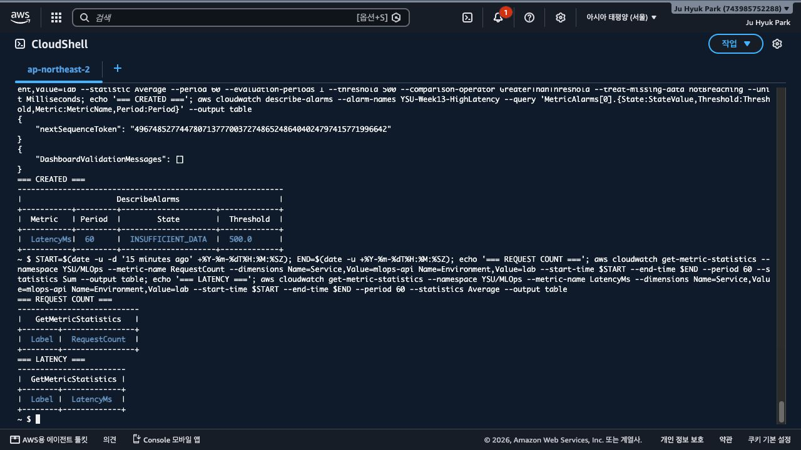
클라우드 MLOps · 13주차
실습 화면 05: 새 메트릭의 초기 전파 지연
콘솔 이동 경로
CloudShell → get-metric-statistics
화면에서 확인할 것
• 전송 직후에는 데이터 포인트가 비어도 설정 오류라고 단정하지 않는다.
실습 원칙
• 메뉴 이름과 리소스 상태를 기준으로 찾습니다.
AWS 콘솔 열기
AWS 공식 문서
실제 AWS 콘솔 화면 · 서울 리전 · 2026-08-24 · 계정 번호 영역 제외
Notes:
[강사 안내]
- 경로: CloudShell → get-metric-statistics
- 확인: 전송 직후에는 데이터 포인트가 비어도 설정 오류라고 단정하지 않는다.
[Sources]
- https://ap-northeast-2.console.aws.amazon.com/cloudshell/home?region=ap-northeast-2
- https://docs.aws.amazon.com/AmazonCloudWatch/latest/monitoring/create_dashboard.html
- 실제 AWS 콘솔 캡처, 2026-08-24

Slide 33
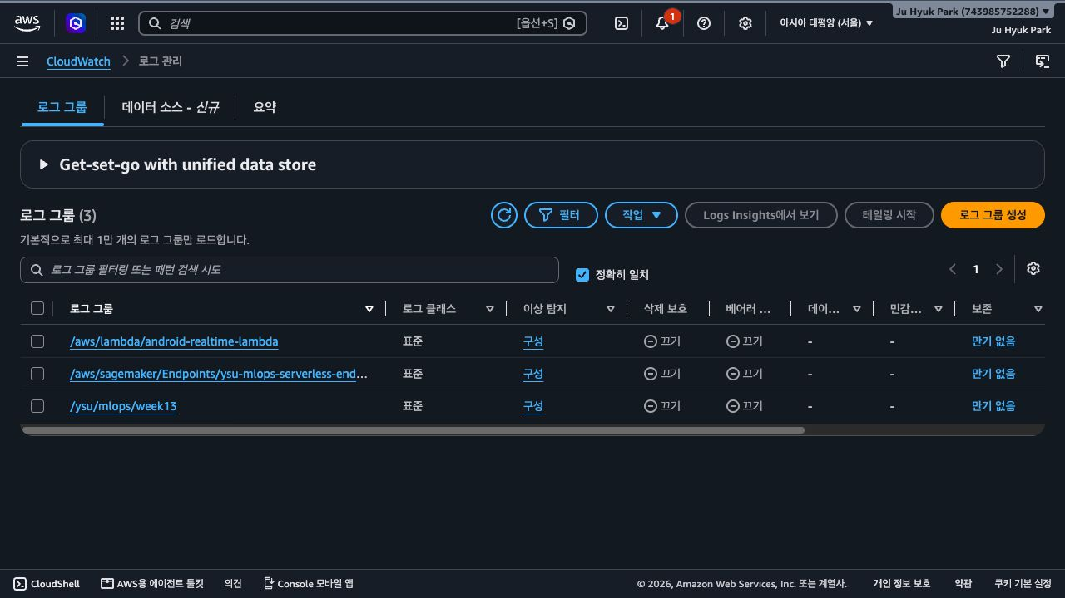
클라우드 MLOps · 13주차
실습 화면 06: CloudWatch 로그 그룹
콘솔 이동 경로
CloudWatch → Logs → Log groups
화면에서 확인할 것
• /ysu/mlops/week13 로그 그룹과 보존 기간을 확인한다.
실습 원칙
• 메뉴 이름과 리소스 상태를 기준으로 찾습니다.
AWS 콘솔 열기
AWS 공식 문서
실제 AWS 콘솔 화면 · 서울 리전 · 2026-08-24 · 계정 번호 영역 제외
Notes:
[강사 안내]
- 경로: CloudWatch → Logs → Log groups
- 확인: /ysu/mlops/week13 로그 그룹과 보존 기간을 확인한다.
[Sources]
- https://ap-northeast-2.console.aws.amazon.com/cloudwatch/home?region=ap-northeast-2#logsV2:log-groups
- https://docs.aws.amazon.com/AmazonCloudWatch/latest/monitoring/create_dashboard.html
- 실제 AWS 콘솔 캡처, 2026-08-24

Slide 34
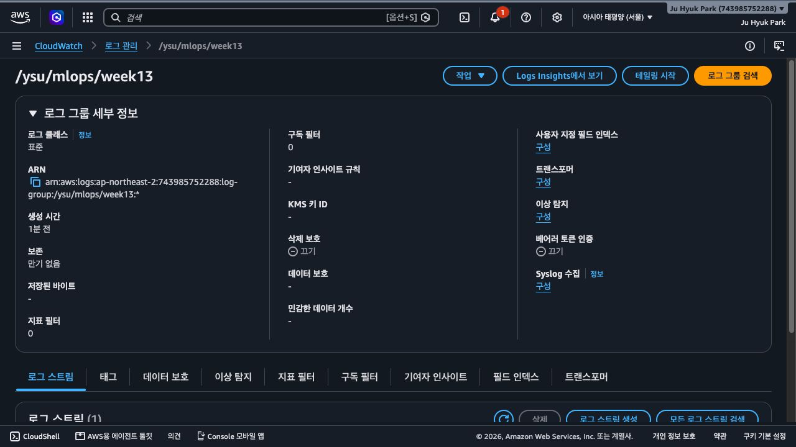
클라우드 MLOps · 13주차
실습 화면 07: 로그 스트림 목록
콘솔 이동 경로
CloudWatch → Log groups → /ysu/mlops/week13 → Log streams
화면에서 확인할 것
• lab 스트림의 마지막 이벤트 시간을 확인한다.
실습 원칙
• 메뉴 이름과 리소스 상태를 기준으로 찾습니다.
AWS 콘솔 열기
AWS 공식 문서
실제 AWS 콘솔 화면 · 서울 리전 · 2026-08-24 · 계정 번호 영역 제외
Notes:
[강사 안내]
- 경로: CloudWatch → Log groups → /ysu/mlops/week13 → Log streams
- 확인: lab 스트림의 마지막 이벤트 시간을 확인한다.
[Sources]
- https://ap-northeast-2.console.aws.amazon.com/cloudwatch/home?region=ap-northeast-2#logsV2:log-groups/log-group/$252Fysu$252Fmlops$252Fweek13
- https://docs.aws.amazon.com/AmazonCloudWatch/latest/monitoring/create_dashboard.html
- 실제 AWS 콘솔 캡처, 2026-08-24

Slide 35
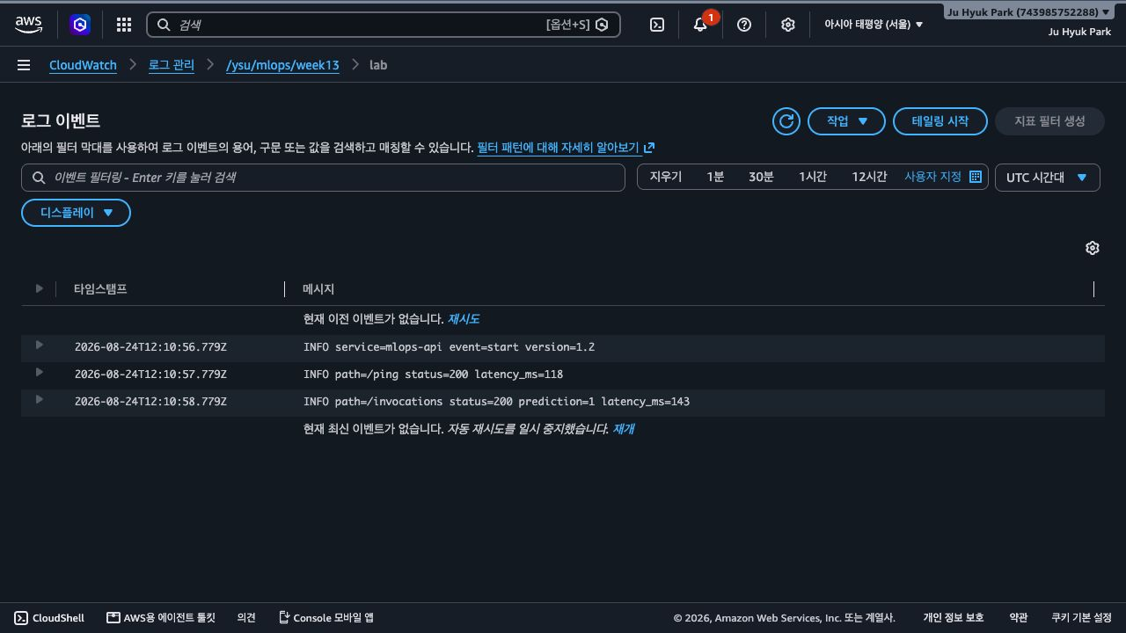
클라우드 MLOps · 13주차
실습 화면 08: 애플리케이션 로그 이벤트
콘솔 이동 경로
CloudWatch → Log groups → /ysu/mlops/week13 → lab
화면에서 확인할 것
• 시작, health, 예측 요청을 시간순으로 연결해 본다.
실습 원칙
• 메뉴 이름과 리소스 상태를 기준으로 찾습니다.
AWS 콘솔 열기
AWS 공식 문서
실제 AWS 콘솔 화면 · 서울 리전 · 2026-08-24 · 계정 번호 영역 제외
Notes:
[강사 안내]
- 경로: CloudWatch → Log groups → /ysu/mlops/week13 → lab
- 확인: 시작, health, 예측 요청을 시간순으로 연결해 본다.
[Sources]
- https://ap-northeast-2.console.aws.amazon.com/cloudwatch/home?region=ap-northeast-2#logsV2:log-groups/log-group/$252Fysu$252Fmlops$252Fweek13/log-events/lab
- https://docs.aws.amazon.com/AmazonCloudWatch/latest/monitoring/create_dashboard.html
- 실제 AWS 콘솔 캡처, 2026-08-24

Slide 36
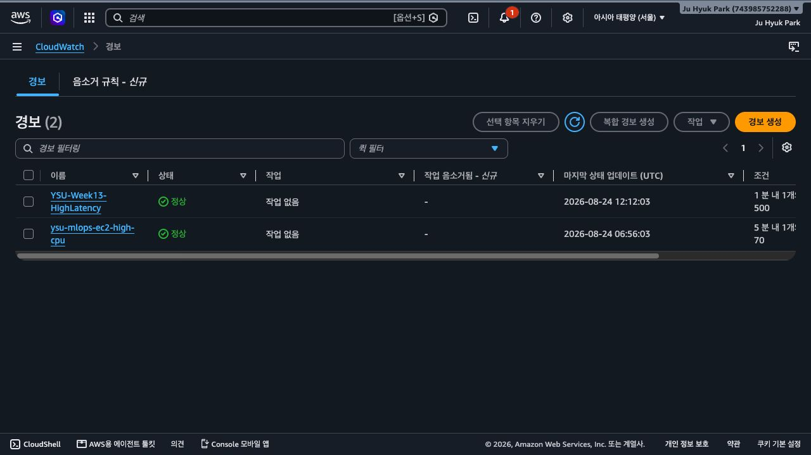
클라우드 MLOps · 13주차
실습 화면 09: 경보 목록의 정상 상태
콘솔 이동 경로
CloudWatch → Alarms → All alarms
화면에서 확인할 것
• LatencyMs 500ms 초과 조건과 현재 정상 상태를 확인한다.
실습 원칙
• 메뉴 이름과 리소스 상태를 기준으로 찾습니다.
AWS 콘솔 열기
AWS 공식 문서
실제 AWS 콘솔 화면 · 서울 리전 · 2026-08-24 · 계정 번호 영역 제외
Notes:
[강사 안내]
- 경로: CloudWatch → Alarms → All alarms
- 확인: LatencyMs 500ms 초과 조건과 현재 정상 상태를 확인한다.
[Sources]
- https://ap-northeast-2.console.aws.amazon.com/cloudwatch/home?region=ap-northeast-2#alarmsV2:
- https://docs.aws.amazon.com/AmazonCloudWatch/latest/monitoring/create_dashboard.html
- 실제 AWS 콘솔 캡처, 2026-08-24

Slide 37
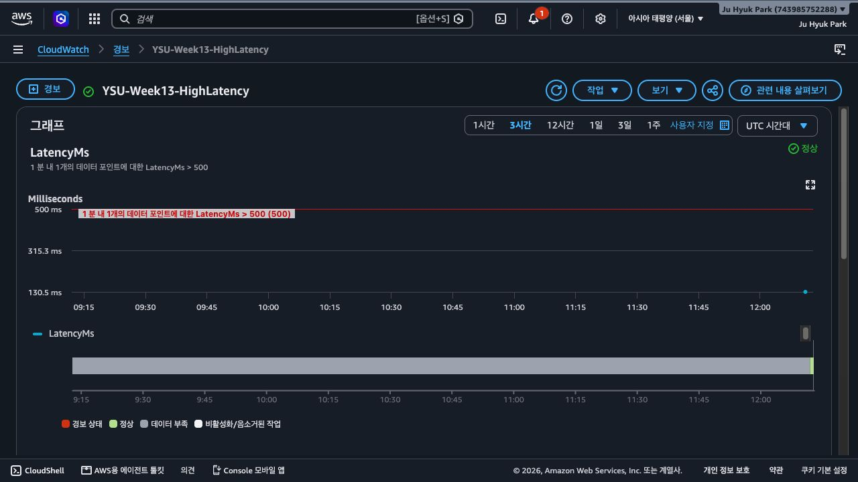
클라우드 MLOps · 13주차
실습 화면 10: 지연 시간 경보 상세
콘솔 이동 경로
CloudWatch → Alarms → YSU-Week13-HighLatency
화면에서 확인할 것
• 네임스페이스, 디멘션, 평균 통계, 1분 평가, 누락 데이터 처리를 확인한다.
실습 원칙
• 메뉴 이름과 리소스 상태를 기준으로 찾습니다.
AWS 콘솔 열기
AWS 공식 문서
실제 AWS 콘솔 화면 · 서울 리전 · 2026-08-24 · 계정 번호 영역 제외
Notes:
[강사 안내]
- 경로: CloudWatch → Alarms → YSU-Week13-HighLatency
- 확인: 네임스페이스, 디멘션, 평균 통계, 1분 평가, 누락 데이터 처리를 확인한다.
[Sources]
- https://ap-northeast-2.console.aws.amazon.com/cloudwatch/home?region=ap-northeast-2#alarmsV2:alarm/YSU-Week13-HighLatency
- https://docs.aws.amazon.com/AmazonCloudWatch/latest/monitoring/create_dashboard.html
- 실제 AWS 콘솔 캡처, 2026-08-24

Slide 38
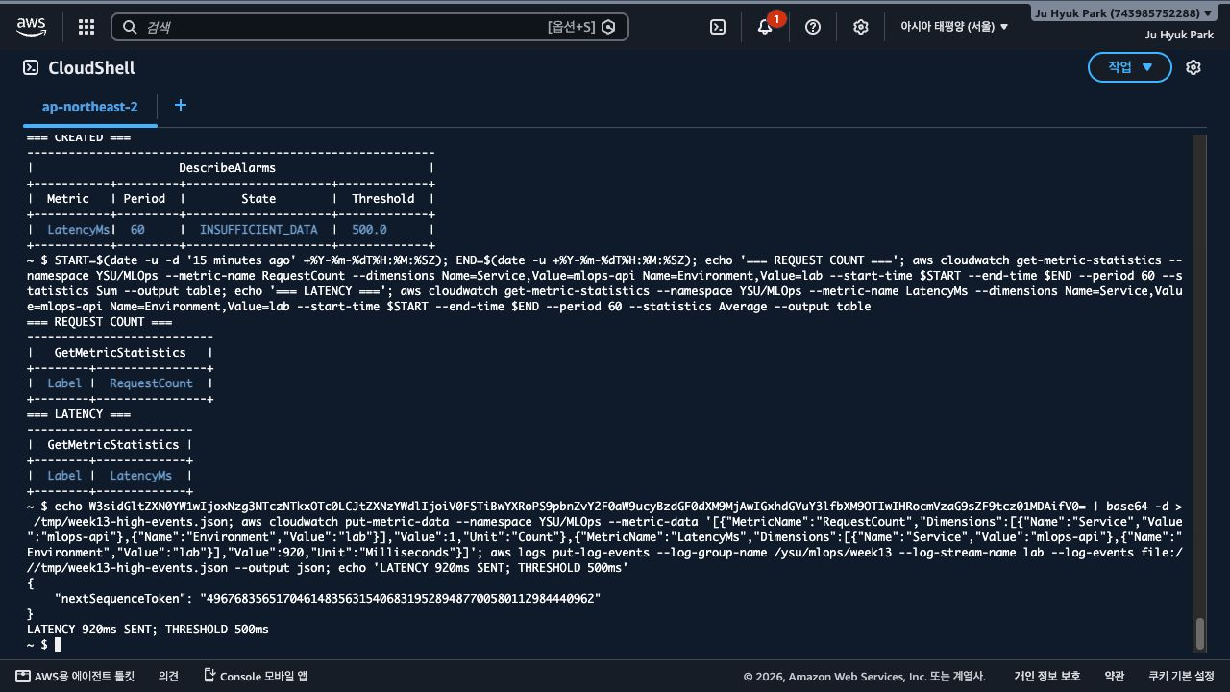
클라우드 MLOps · 13주차
실습 화면 11: 920ms 지연 데이터 전송
콘솔 이동 경로
CloudShell → put-metric-data·put-log-events
화면에서 확인할 것
• 500ms 임계값보다 큰 920ms 지표와 WARN 로그를 같은 시점에 남긴다.
실습 원칙
• 메뉴 이름과 리소스 상태를 기준으로 찾습니다.
AWS 콘솔 열기
AWS 공식 문서
실제 AWS 콘솔 화면 · 서울 리전 · 2026-08-24 · 계정 번호 영역 제외
Notes:
[강사 안내]
- 경로: CloudShell → put-metric-data·put-log-events
- 확인: 500ms 임계값보다 큰 920ms 지표와 WARN 로그를 같은 시점에 남긴다.
[Sources]
- https://ap-northeast-2.console.aws.amazon.com/cloudshell/home?region=ap-northeast-2
- https://docs.aws.amazon.com/AmazonCloudWatch/latest/monitoring/create_dashboard.html
- 실제 AWS 콘솔 캡처, 2026-08-24

Slide 39
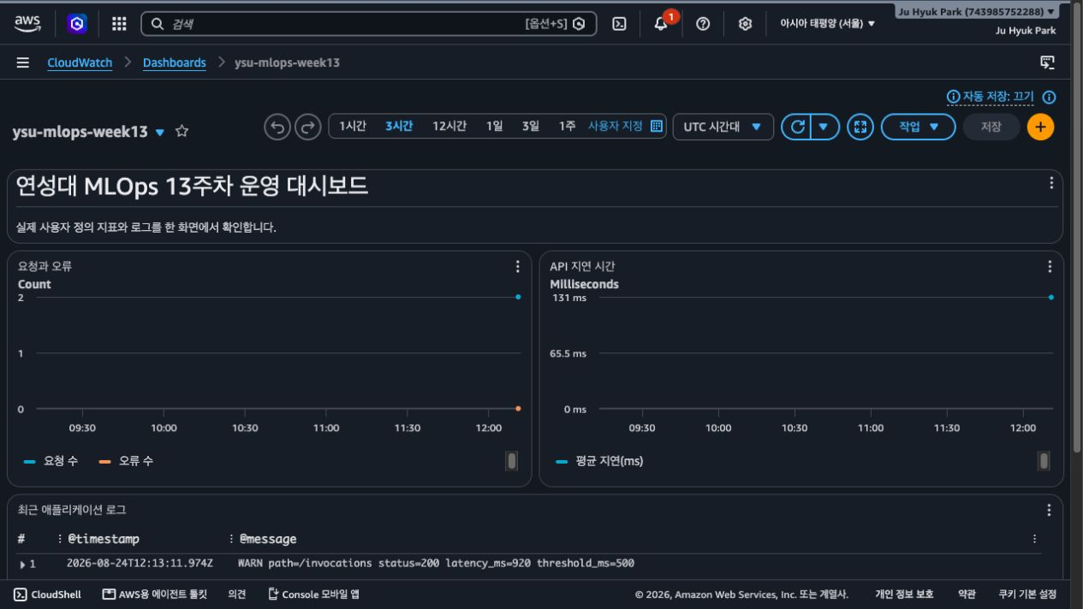
클라우드 MLOps · 13주차
실습 화면 12: 대시보드의 이상 징후
콘솔 이동 경로
CloudWatch → Dashboards → ysu-mlops-week13
화면에서 확인할 것
• 그래프 데이터와 latency_ms=920 WARN 로그를 함께 확인한다.
실습 원칙
• 메뉴 이름과 리소스 상태를 기준으로 찾습니다.
AWS 콘솔 열기
AWS 공식 문서
실제 AWS 콘솔 화면 · 서울 리전 · 2026-08-24 · 계정 번호 영역 제외
Notes:
[강사 안내]
- 경로: CloudWatch → Dashboards → ysu-mlops-week13
- 확인: 그래프 데이터와 latency_ms=920 WARN 로그를 함께 확인한다.
[Sources]
- https://ap-northeast-2.console.aws.amazon.com/cloudwatch/home?region=ap-northeast-2#dashboards/dashboard/ysu-mlops-week13
- https://docs.aws.amazon.com/AmazonCloudWatch/latest/monitoring/create_dashboard.html
- 실제 AWS 콘솔 캡처, 2026-08-24

Slide 40
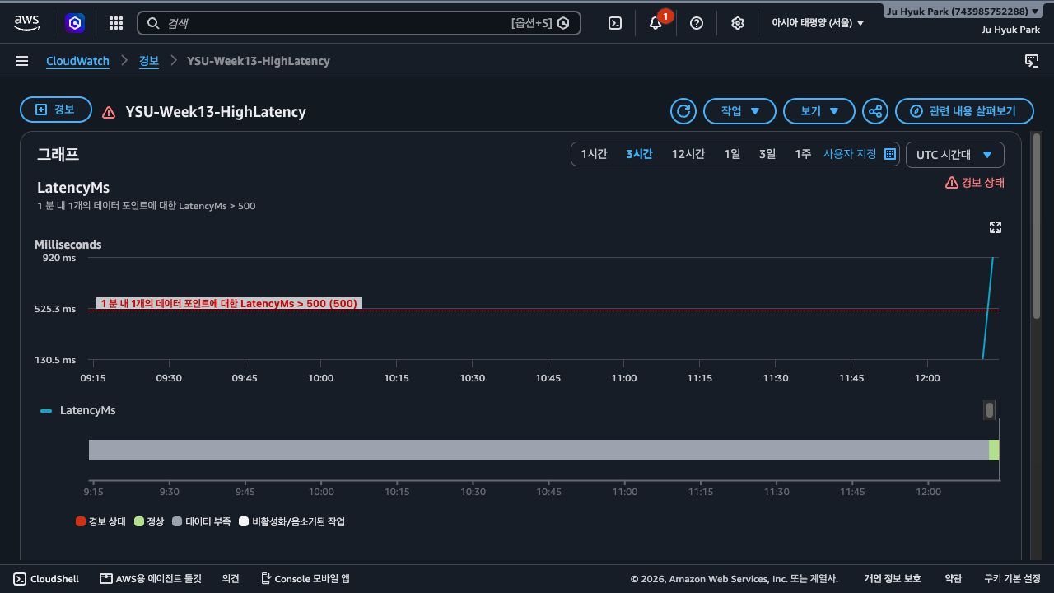
클라우드 MLOps · 13주차
실습 화면 13: 경보 상태 전환
콘솔 이동 경로
CloudWatch → Alarms → YSU-Week13-HighLatency
화면에서 확인할 것
• 평가 주기가 지난 뒤 상태가 정상에서 경보 상태로 바뀌는지 확인한다.
실습 원칙
• 메뉴 이름과 리소스 상태를 기준으로 찾습니다.
AWS 콘솔 열기
AWS 공식 문서
실제 AWS 콘솔 화면 · 서울 리전 · 2026-08-24 · 계정 번호 영역 제외
Notes:
[강사 안내]
- 경로: CloudWatch → Alarms → YSU-Week13-HighLatency
- 확인: 평가 주기가 지난 뒤 상태가 정상에서 경보 상태로 바뀌는지 확인한다.
[Sources]
- https://ap-northeast-2.console.aws.amazon.com/cloudwatch/home?region=ap-northeast-2#alarmsV2:alarm/YSU-Week13-HighLatency
- https://docs.aws.amazon.com/AmazonCloudWatch/latest/monitoring/create_dashboard.html
- 실제 AWS 콘솔 캡처, 2026-08-24

Slide 41
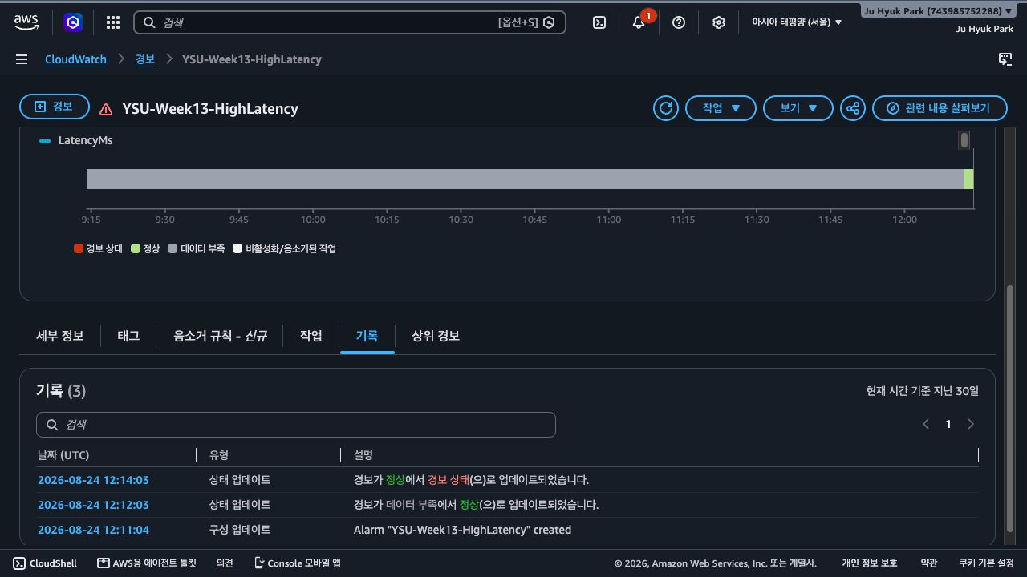
클라우드 MLOps · 13주차
실습 화면 14: 경보 상태 변경 기록
콘솔 이동 경로
CloudWatch → Alarm detail → History
화면에서 확인할 것
• 생성, 데이터 부족→정상, 정상→경보 전환 시간이 기록되는지 확인한다.
실습 원칙
• 메뉴 이름과 리소스 상태를 기준으로 찾습니다.
AWS 콘솔 열기
AWS 공식 문서
실제 AWS 콘솔 화면 · 서울 리전 · 2026-08-24 · 계정 번호 영역 제외
Notes:
[강사 안내]
- 경로: CloudWatch → Alarm detail → History
- 확인: 생성, 데이터 부족→정상, 정상→경보 전환 시간이 기록되는지 확인한다.
[Sources]
- https://ap-northeast-2.console.aws.amazon.com/cloudwatch/home?region=ap-northeast-2#alarmsV2:alarm/YSU-Week13-HighLatency
- https://docs.aws.amazon.com/AmazonCloudWatch/latest/monitoring/create_dashboard.html
- 실제 AWS 콘솔 캡처, 2026-08-24

Slide 42
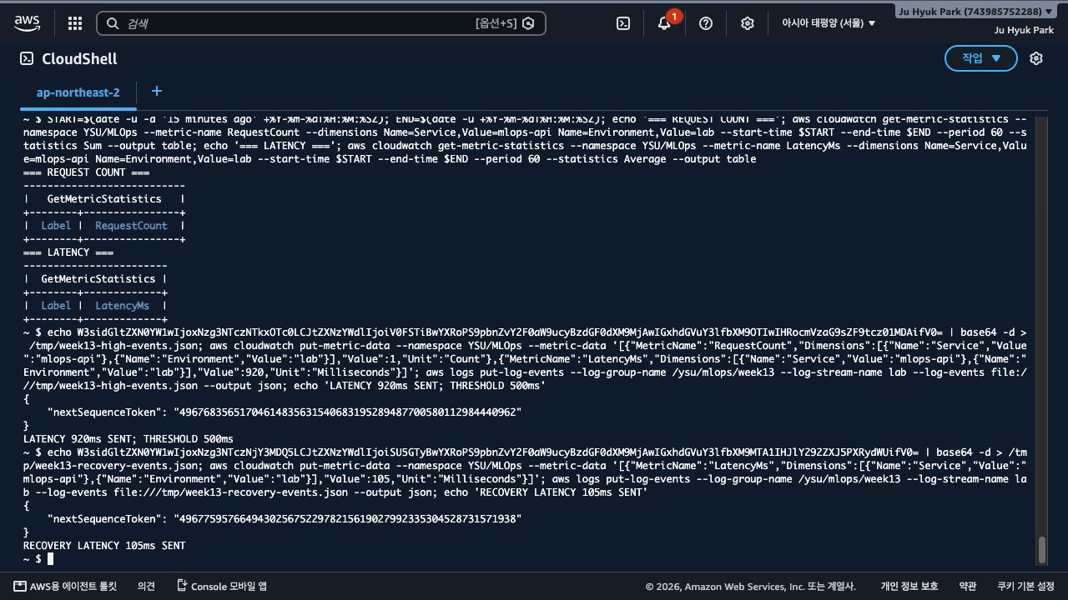
클라우드 MLOps · 13주차
실습 화면 15: 105ms 회복 데이터 전송
콘솔 이동 경로
CloudShell → put-metric-data·put-log-events
화면에서 확인할 것
• 임계값 아래 지표와 recovery 로그를 전송한다.
실습 원칙
• 메뉴 이름과 리소스 상태를 기준으로 찾습니다.
AWS 콘솔 열기
AWS 공식 문서
실제 AWS 콘솔 화면 · 서울 리전 · 2026-08-24 · 계정 번호 영역 제외
Notes:
[강사 안내]
- 경로: CloudShell → put-metric-data·put-log-events
- 확인: 임계값 아래 지표와 recovery 로그를 전송한다.
[Sources]
- https://ap-northeast-2.console.aws.amazon.com/cloudshell/home?region=ap-northeast-2
- https://docs.aws.amazon.com/AmazonCloudWatch/latest/monitoring/create_dashboard.html
- 실제 AWS 콘솔 캡처, 2026-08-24

Slide 43
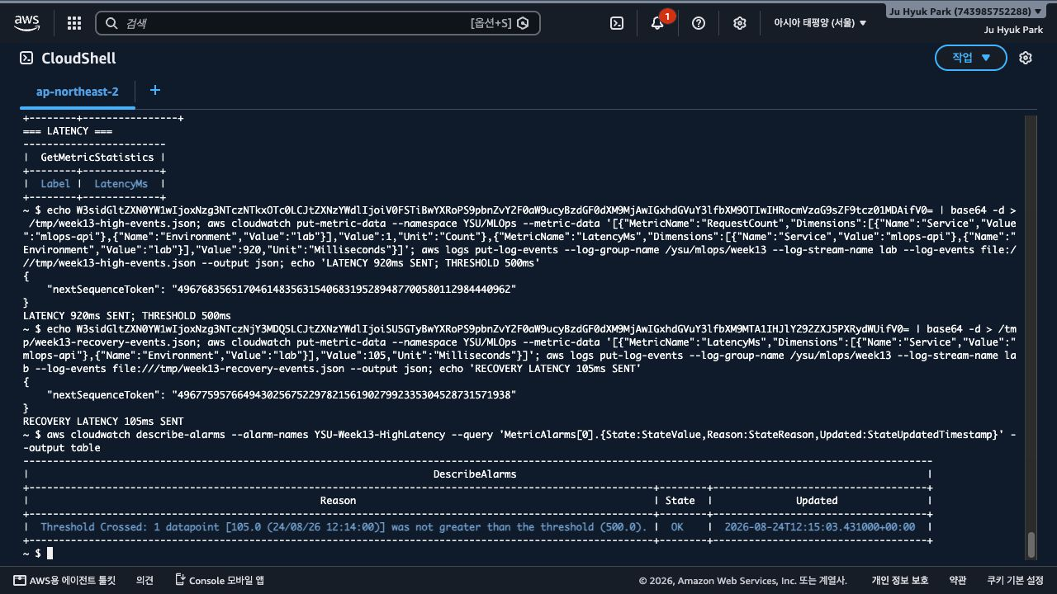
클라우드 MLOps · 13주차
실습 화면 16: CLI에서 정상 복귀 확인
콘솔 이동 경로
CloudShell → cloudwatch describe-alarms
화면에서 확인할 것
• 105ms가 500ms보다 작아서 상태가 OK로 바뀌었다는 이유를 읽는다.
실습 원칙
• 메뉴 이름과 리소스 상태를 기준으로 찾습니다.
AWS 콘솔 열기
AWS 공식 문서
실제 AWS 콘솔 화면 · 서울 리전 · 2026-08-24 · 계정 번호 영역 제외
Notes:
[강사 안내]
- 경로: CloudShell → cloudwatch describe-alarms
- 확인: 105ms가 500ms보다 작아서 상태가 OK로 바뀌었다는 이유를 읽는다.
[Sources]
- https://ap-northeast-2.console.aws.amazon.com/cloudshell/home?region=ap-northeast-2
- https://docs.aws.amazon.com/AmazonCloudWatch/latest/monitoring/create_dashboard.html
- 실제 AWS 콘솔 캡처, 2026-08-24

Slide 44
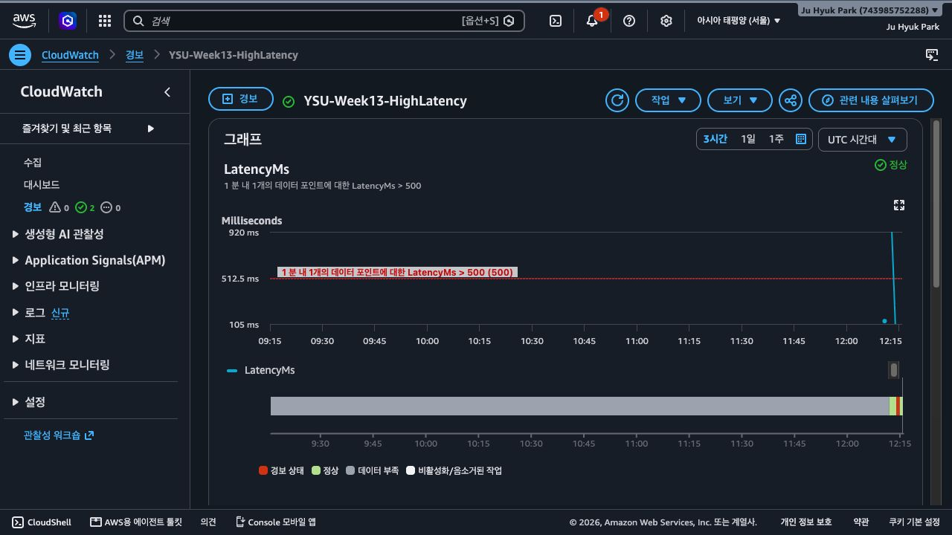
클라우드 MLOps · 13주차
실습 화면 17: 콘솔에서 정상 복귀 확인
콘솔 이동 경로
CloudWatch → Alarms → YSU-Week13-HighLatency
화면에서 확인할 것
• 상태 정상과 마지막 상태 업데이트 시간을 확인한다.
실습 원칙
• 메뉴 이름과 리소스 상태를 기준으로 찾습니다.
AWS 콘솔 열기
AWS 공식 문서
실제 AWS 콘솔 화면 · 서울 리전 · 2026-08-24 · 계정 번호 영역 제외
Notes:
[강사 안내]
- 경로: CloudWatch → Alarms → YSU-Week13-HighLatency
- 확인: 상태 정상과 마지막 상태 업데이트 시간을 확인한다.
[Sources]
- https://ap-northeast-2.console.aws.amazon.com/cloudwatch/home?region=ap-northeast-2#alarmsV2:alarm/YSU-Week13-HighLatency
- https://docs.aws.amazon.com/AmazonCloudWatch/latest/monitoring/create_dashboard.html
- 실제 AWS 콘솔 캡처, 2026-08-24

Slide 45
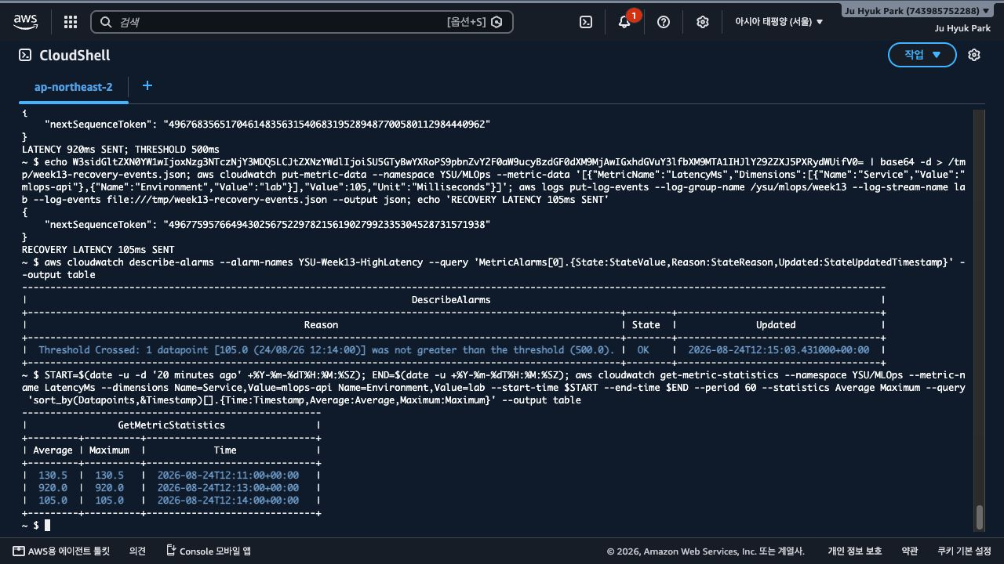
클라우드 MLOps · 13주차
실습 화면 18: 메트릭 데이터 포인트 확인
콘솔 이동 경로
CloudShell → get-metric-statistics
화면에서 확인할 것
• 130.5ms, 920ms, 105ms 세 데이터 포인트와 시간을 비교한다.
실습 원칙
• 메뉴 이름과 리소스 상태를 기준으로 찾습니다.
AWS 콘솔 열기
AWS 공식 문서
실제 AWS 콘솔 화면 · 서울 리전 · 2026-08-24 · 계정 번호 영역 제외
Notes:
[강사 안내]
- 경로: CloudShell → get-metric-statistics
- 확인: 130.5ms, 920ms, 105ms 세 데이터 포인트와 시간을 비교한다.
[Sources]
- https://ap-northeast-2.console.aws.amazon.com/cloudshell/home?region=ap-northeast-2
- https://docs.aws.amazon.com/AmazonCloudWatch/latest/monitoring/create_dashboard.html
- 실제 AWS 콘솔 캡처, 2026-08-24

Slide 46
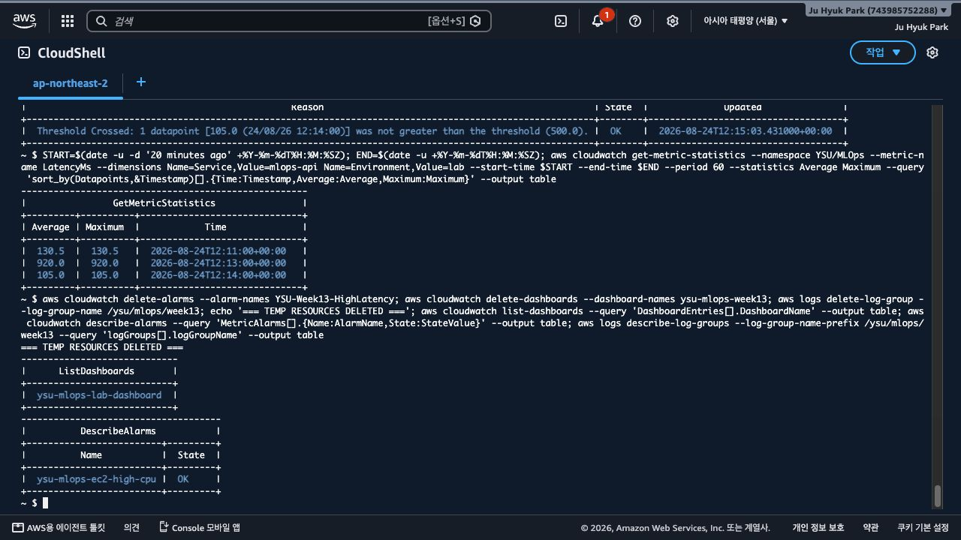
클라우드 MLOps · 13주차
실습 화면 19: 임시 모니터링 리소스 삭제
콘솔 이동 경로
CloudShell → delete-alarms·delete-dashboards·delete-log-group
화면에서 확인할 것
• 13주차 임시 리소스만 삭제하고 기존 운영 대시보드·경보는 보존한다.
실습 원칙
• 메뉴 이름과 리소스 상태를 기준으로 찾습니다.
AWS 콘솔 열기
AWS 공식 문서
실제 AWS 콘솔 화면 · 서울 리전 · 2026-08-24 · 계정 번호 영역 제외
Notes:
[강사 안내]
- 경로: CloudShell → delete-alarms·delete-dashboards·delete-log-group
- 확인: 13주차 임시 리소스만 삭제하고 기존 운영 대시보드·경보는 보존한다.
[Sources]
- https://ap-northeast-2.console.aws.amazon.com/cloudshell/home?region=ap-northeast-2
- https://docs.aws.amazon.com/AmazonCloudWatch/latest/monitoring/create_dashboard.html
- 실제 AWS 콘솔 캡처, 2026-08-24

Slide 47
클라우드 MLOps · 13주차
실습 화면 20: 정리 후 대시보드 목록
콘솔 이동 경로
CloudWatch → Dashboards
화면에서 확인할 것
• ysu-mlops-week13은 사라지고 ysu-mlops-lab-dashboard만 남았는지 확인한다.
실습 원칙
• 메뉴 이름과 리소스 상태를 기준으로 찾습니다.
AWS 콘솔 열기
AWS 공식 문서
실제 AWS 콘솔 화면 · 서울 리전 · 2026-08-24 · 계정 번호 영역 제외
Notes:
[강사 안내]
- 경로: CloudWatch → Dashboards
- 확인: ysu-mlops-week13은 사라지고 ysu-mlops-lab-dashboard만 남았는지 확인한다.
[Sources]
- https://ap-northeast-2.console.aws.amazon.com/cloudwatch/home?region=ap-northeast-2#dashboards
- https://docs.aws.amazon.com/AmazonCloudWatch/latest/monitoring/create_dashboard.html
- 실제 AWS 콘솔 캡처, 2026-08-24

